Slide 1
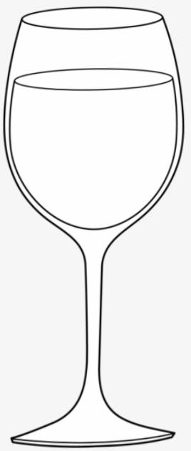
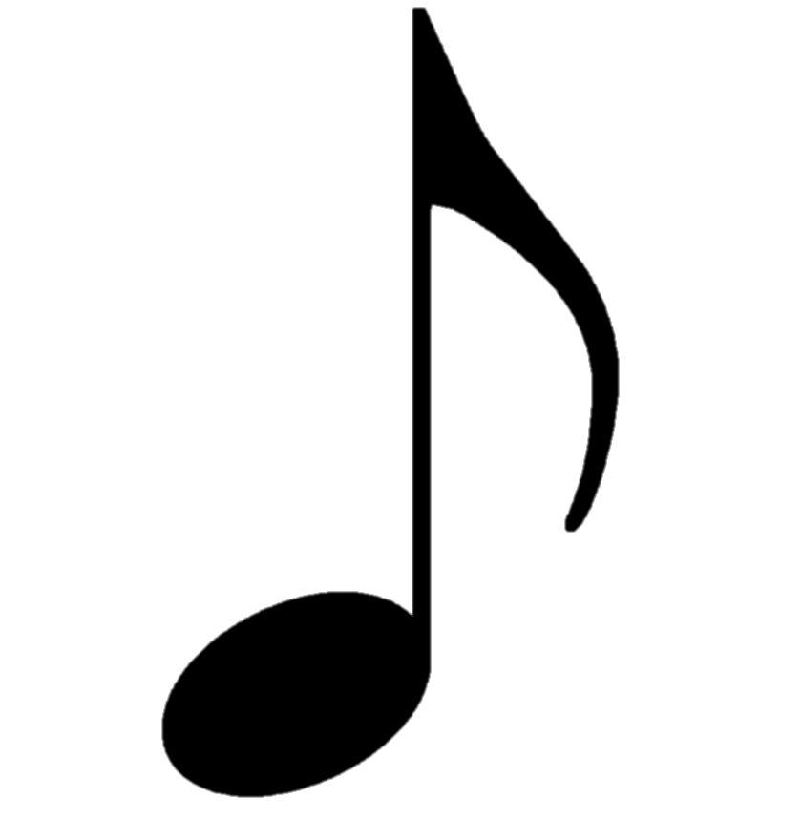
“Zpívající“ skleničky
Zkoumání vlivu hustoty kapaliny na základní frekvenci rezonance sklenice na víno
Veronika Růžičková
ruzicve3@fjfi.cvut.cz

Slide 2
Obsah prezentace
Co jsou to zpívající skleničky?
Rezonance a základní frekvence
Hypotéza
Metodika měření
Výsledky
Diskuze výsledků

Slide 3
Co jsou to zpívající skleničky?
Tisso, R. (2009) Wine glass music-glass harp hungarian dance no. 5-brahms, YouTube. Available at: https://www.youtube.com/watch?v=i31godfcZZ0 (Accessed: 06 November 2023).

Slide 4
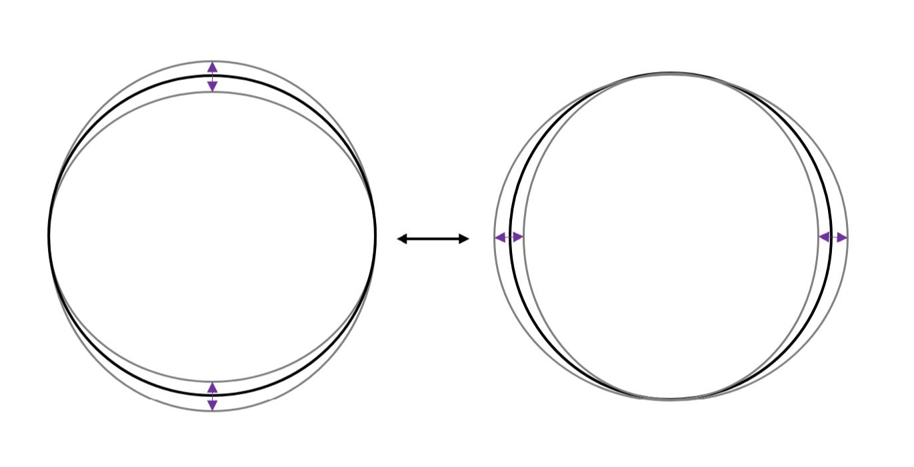
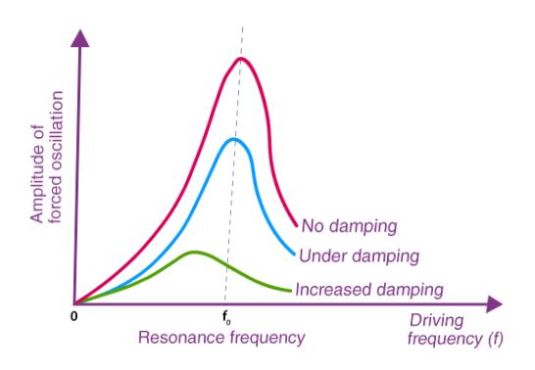
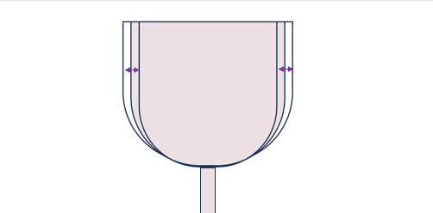
Proč „zpívají“?
>> Nucený mechanický oscilátor
BYJUS (2022) What is sharpness of resonance - Q factor of RLC circuit, Coil, BYJUS. Available at: https://byjus.com/physics/sharpness-of-resonance/ (Accessed: 06 November 2023).

Slide 5
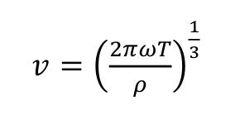
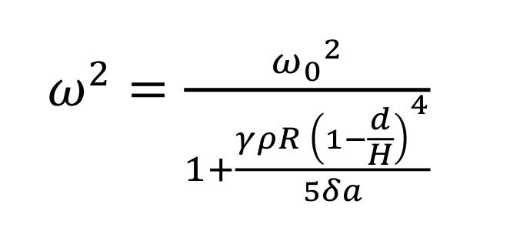
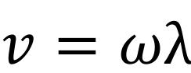
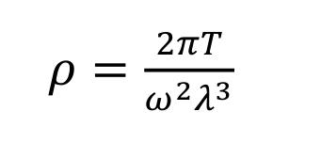
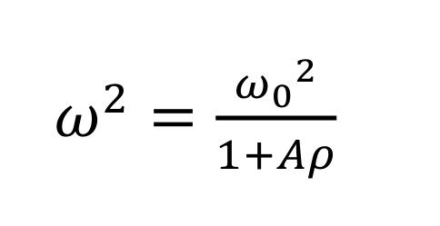
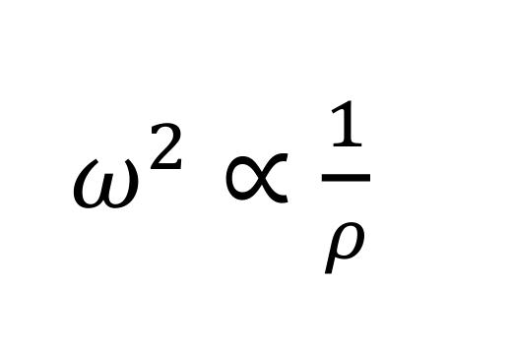
Hypotéza
French, A. P., 1983. In Vino Veritas: A study of wineglass acoustics. American Journal of Physics, 51, 688
Rossing, T.D. (1990) ‘Wine glasses, Bell Modes, and lord Rayleigh’, The Physics Teacher, 28(9), pp. 582–585. doi:10.1119/1.2343166.
ω… vlastní frekvence [Hz]
ρ… hustota kapaliny [gcm⁻³]
ω₀… vlastní frekvence prázdné sklenice [Hz]
R… suma poloměru průřezu sklenice a radiální výchylky [cm]
γ… konstanta [bezrozměrná]
d… výška hladiny od vrcholu sklenice [cm]
H… výška sklenice od dna [cm]
δ… hustota skla [gcm⁻³]
a… šířka stěny [cm]
v… rychlost šíření vln [ms⁻¹]
T… perioda oscilací [s]
λ … vlnová délka [m]

Slide 6
Hypotéza
Hodnota se těžko zjišťuje přímým měřením
Vlastní frekvence prázdné sklenice → můžu změřit
0

Slide 7
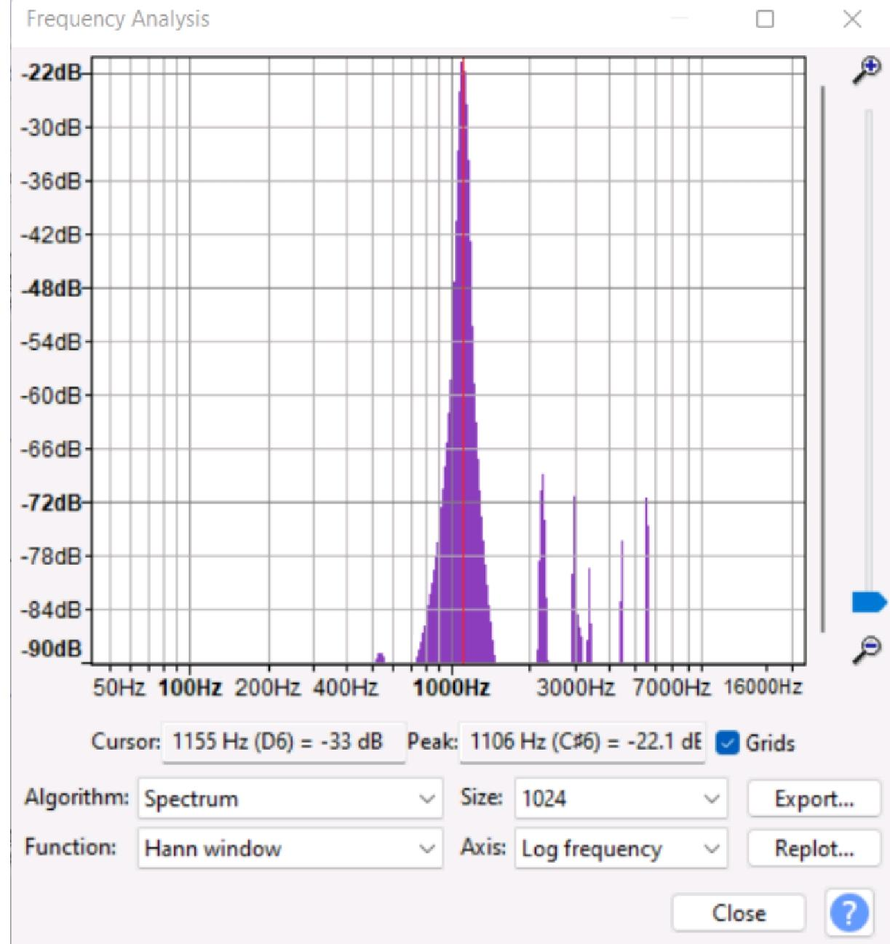
Metodika měření
Glukózový roztok (cukr + destilovaná voda)
Hmotnostní koncentrace 0.1%, 0.3%, 0.7%, 1.1%, 1.4%, 1.7%, 2%
3x 100 ml každé koncentrace
Sklenička na víno, mikrofon, laptop na nahrávání
Analýza zvuku pomocí softwaru Audacity

Slide 8
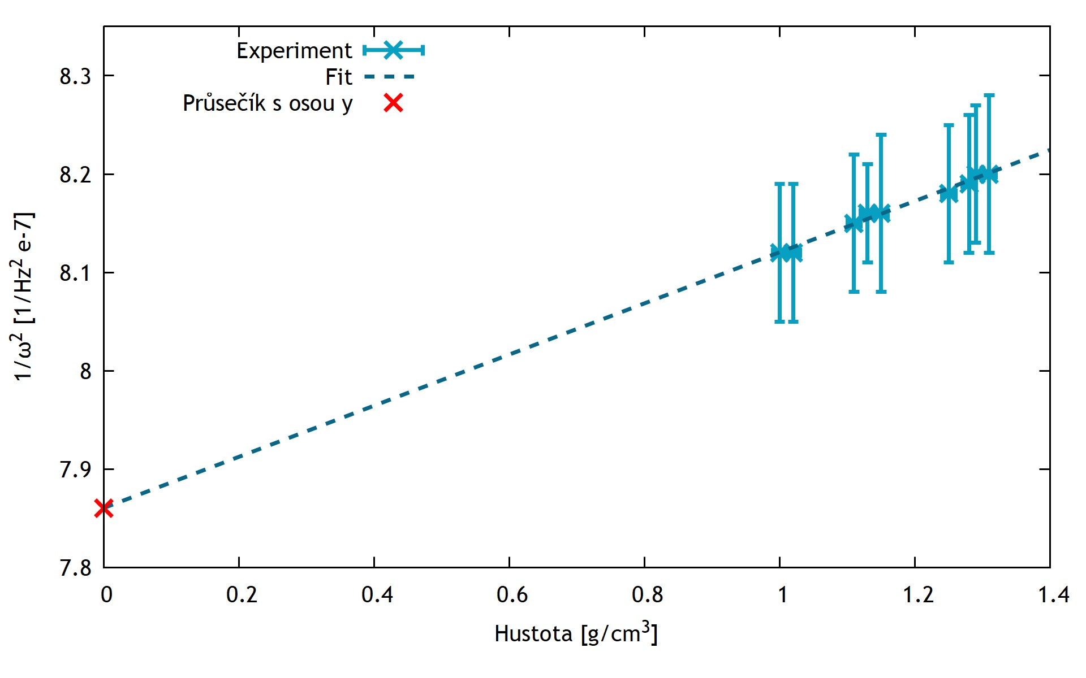
Výsledky
Hodnota $\frac{1}{\text{ω}\text{0}\text{2}}$ z měření: 7.85 ± 0.08 Hz⁻² * 10⁻⁷
Hodnota $\frac{1}{\text{ω}\text{0}\text{2}}$ z grafu: 7.86 ± 0.02 Hz⁻² * 10⁻⁷

Slide 9
Diskuze výsledků
Průsečík z měření vlastní frekvence prázdné skleničky (7.85 ± 0.08 Hz⁻² * 10⁻⁷) odpovídá průsečíku získanému z hypotézy pomocí měření vlastní frekvence pro různou hustotu kapaliny (7.86 ± 0.02 Hz⁻² * 10⁻⁷)
Možná zlepšení:
větší rozptyl hustot kapaliny (než 1.00 – 1.31 g/cm³)
Methanol 0.79 g/cm³ - zlatý sirup 1.43 g/cm³
Zvýšení citlivosti měření frekvence zvuku
Použití spektrálního analyzátoru

Slide 10
Děkuji za pozornost!

Slide 11
Reference
Tisso, R. (2009) Wine glass music-glass harp hungarian dance no. 5-brahms, YouTube. Available at: https://www.youtube.com/watch?v=i31godfcZZ0 (Accessed: 06 November 2023).
BYJUS (2022) What is sharpness of resonance - Q factor of RLC circuit, Coil, BYJUS. Available at: https://byjus.com/physics/sharpness-of-resonance/ (Accessed: 06 November 2023).
Medearis, A.J. et al. Part 3: Fundamental frequency, Monochord Lab Instructions. Available at: https://ccrma.stanford.edu/~jos/lab_inst/lab_inst.html (Accessed: 05 November 2023).
French, A. P., 1983. In Vino Veritas: A study of wineglass acoustics. American Journal of Physics, 51, 688
Rossing, T. D. (1990) ‘Wine glasses, Bell Modes, and lord Rayleigh’, The Physics Teacher, 28(9), pp. 582–585. doi:10.1119/1.2343166.

